Slide 1
Kako pomoći djetetu da bude organiziranije, koncentriranije i uspješnije kod sjedilačkih aktivnosti
Pripremila:
Valentina Galic, mag. rehab. educ.

Slide 2
Aktivnosti za stolom
kada dijete ima poteškoća kod sjedenja za stolom (nemirno je, stalno ustaje, odguruje se, ljulja se na stolcu, odbija dovršiti zadatak, teško prati upute, pasivno je) i pri tome nije učinkovito u rješavanju zadataka ili obavljanju svakodnevnih aktivnosti, potrebno mu je pružiti određenu vrstu podražaja, kako bi se ono moglo koncentrirati na aktivnost

Slide 3
kako bi se djetetu pružili potrebni podražaji i omogućilo mu da bude koncentrirano na zadano, potrebno je:
1. fizički prilagoditi radno mjesto
2. koristiti dodatna pomagala
3. provoditi vježbe i aktivnosti za usmjeravanje na zadatak

Slide 4
1. FIZIČKA PRILAGODBA RADNOG MJESTA
ova vrsta prilagodbe se odnosi na prilagodbu mjesta za sjedenje (stolac)
dijete putem običnog stolca ne može dobiti potrebne podražaje koji bi mu pomogli da se koncentrira na zadano

Slide 5
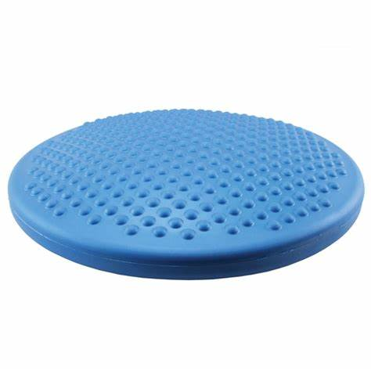
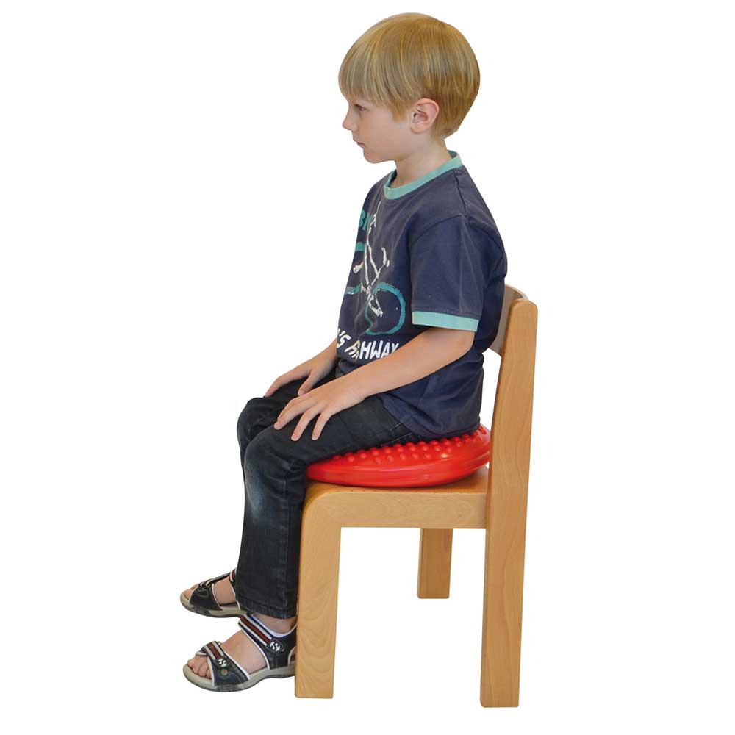
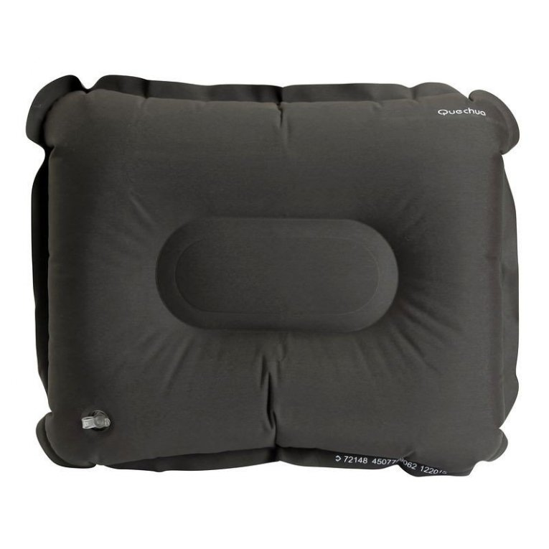
potrebni podražaji mogu se dobiti pomoću upotrebe:
diska za sjedenje, jastuka za napuhavanje (umjesto toga se mogu koristiti i loptice za sušilicu ili silikonske spužvaste cijevi koje se pričvrste za naslon i sjedalo), elastičnih traka, valjaka, oslonca za noge, tepisona
Slika 1. - Disk za sjedenje Slika 2. - Jastuk na napuhavanje

Slide 6
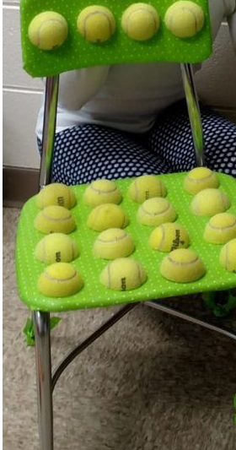
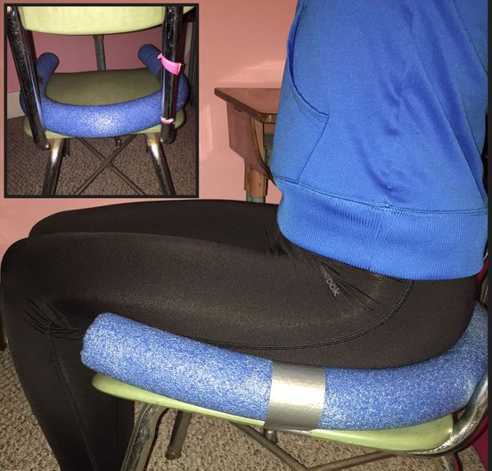
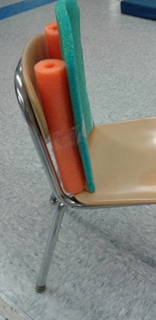
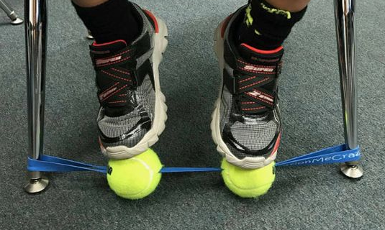
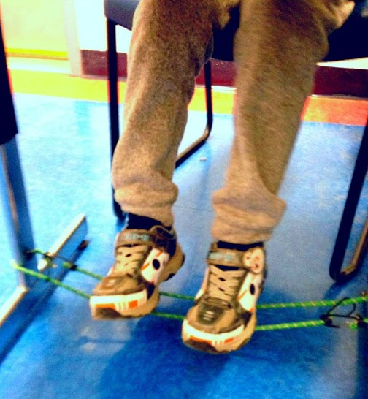
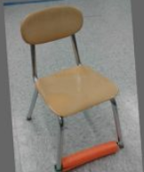
Slika 3. – Loptice za sušilicu Slika 4. - Silikonska spužvasta cijev
Slika 5. – Elastična traka Slika 6. - Valjak

Slide 7
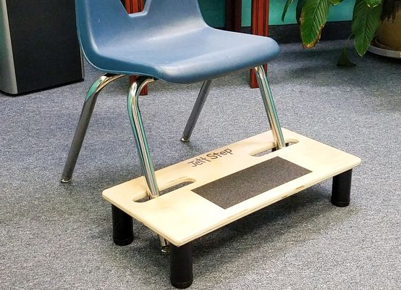
dok dijete sjedi za stolom, stopala bi mu trebala biti priljubljena uz pod – ukoliko to nije moguće, treba se postaviti stabilna podloga ispod njih (drveni oslonac za noge pričvršćen za stolac na kojeg možete zalijepiti komadić tepisona po kojem ono može trljati stopalima)

Slide 8
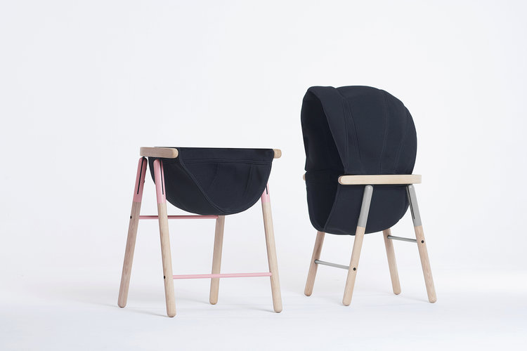
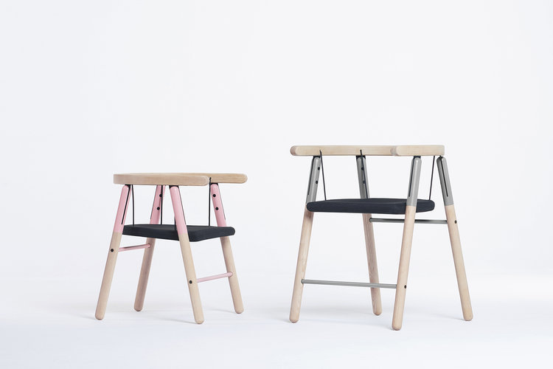
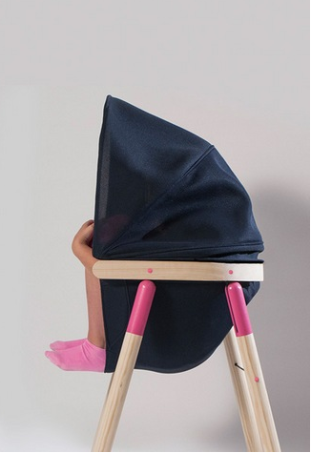
postoje i terapeutski senzomotorno stimulativni stolci Tink Things (hrvatski proizvod)

Slide 9
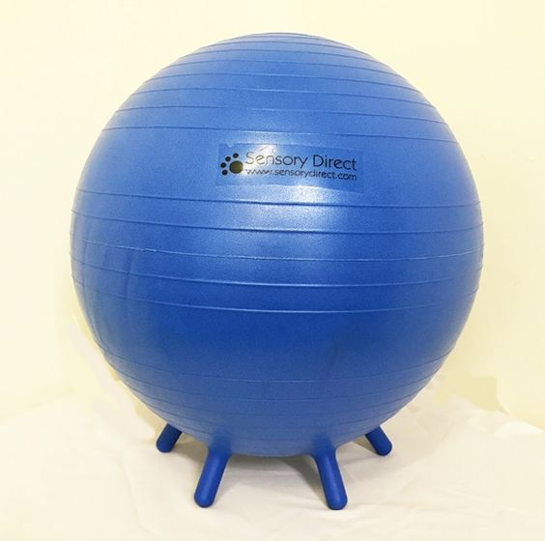
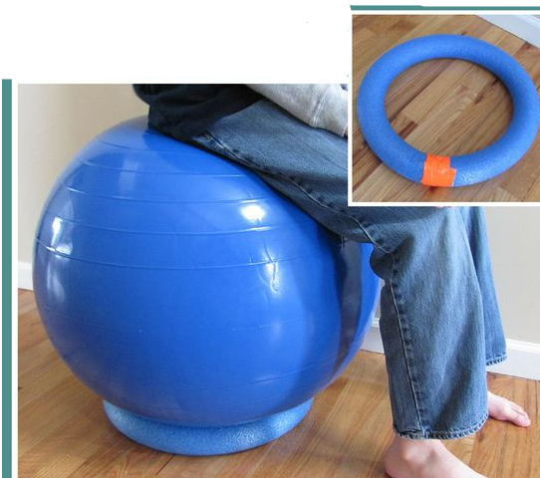
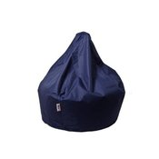
umjesto na stolici, dijete može za stolom sjediti na terapijskoj lopti (koja ima ugrađene noge ili prsten za stabilizaciju lopte na mjestu)
neke od aktivnosti, koje se odrađuju za stolom, mogu se odrađivati i u zrnatoj punjenoj vreći ili u stolici za ljuljanje (npr. slušanje priče i glazbe, opisivanje slike)

Slide 10
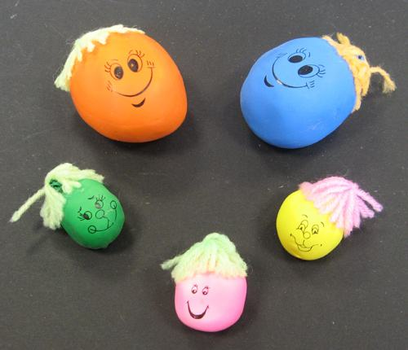
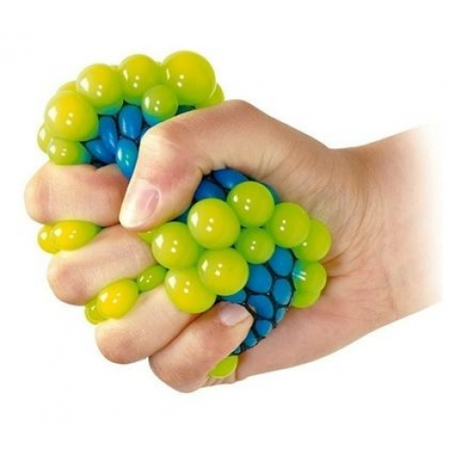
2. DODATNA POMAGALA
antistresne loptice (dati djetetu da ga koristi tokom zadatka - npr. kod slušanja priča, opisivanja slika, slušanja glazbe, ili prije zadataka koji zahtijevaju upotrebu pribora za pisanje)

Slide 11
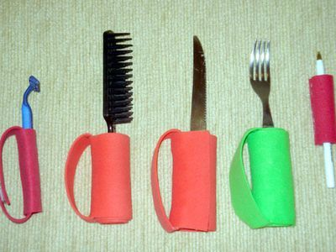
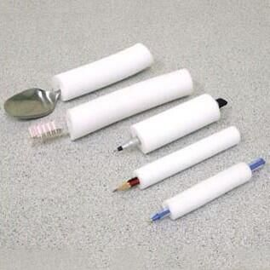
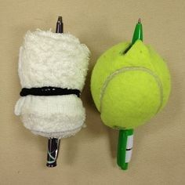
za djecu slabog mišićnog tonusa (koja imaju slabi hvat) - koriste se prilagodbe pribora za pisanje, hranjenje i pribora za obavljanje osobne higijene

Slide 12
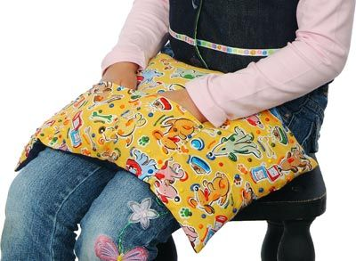
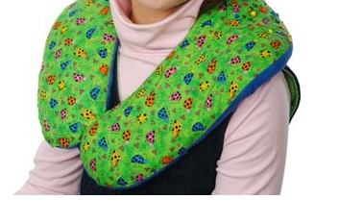
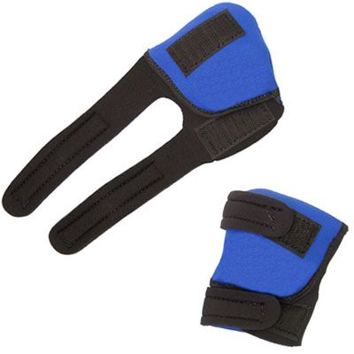
koriste se i „otežane” narukvice, deke, jastuci i prsluci (stavljaju se djetetu u krilo za vrijeme aktivnosti)
za svako dijete prilagođava se težina navedenih pomagala sukladno njegovoj težini (težina prsluka, deka ili jastuka trebala bi težiti od 5 do 10 % djetetove težine

Slide 13
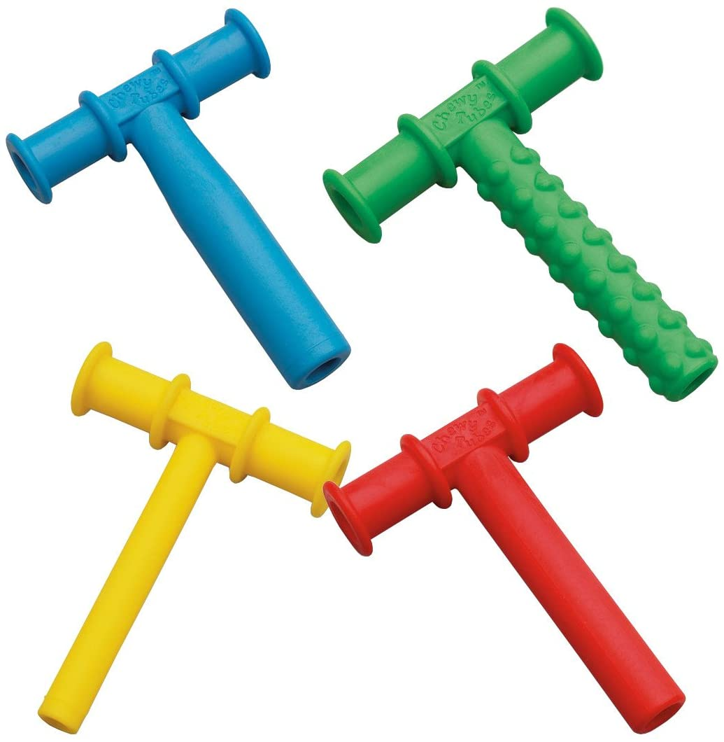
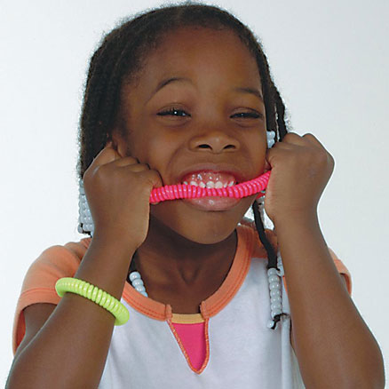
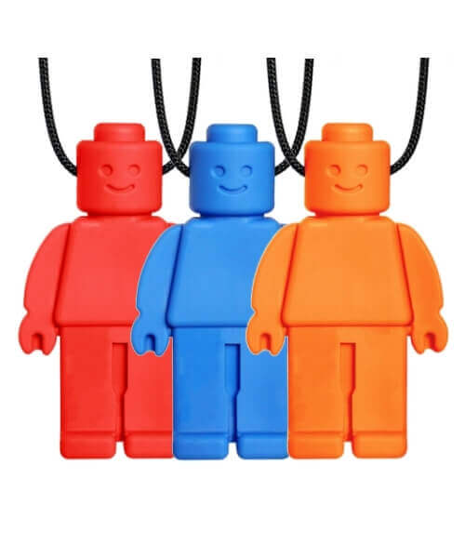
ukoliko je dijete sklono stalnom sisanju, žvakanju ili griženju, npr. svoje odjeće, noktiju, pribora za pisanje, ponudit će mu se predmeti koji će zadovoljiti njegove oralne potrebe i pomoći mu da se fokusira
predmeti za oralne potrebe:
gumena cijev
gumena ogrlica i narukvica

Slide 14
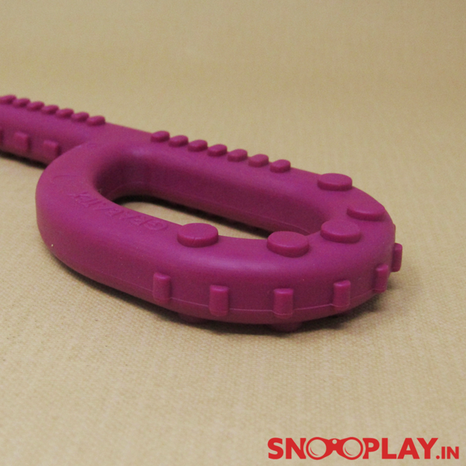
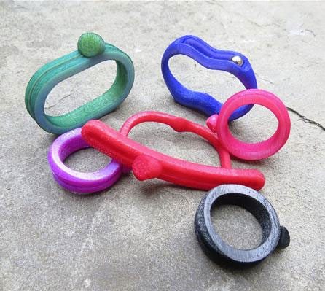
- gumena drška
- gumeni prsteni
- djetetu se može ponuditi i žvakaća guma (ukoliko nije taktilno preosjetljivo)

Slide 15
3. VJEŽBE I AKTIVNOSTI SENZORNE INTEGRACIJE
prije svake aktivnosti, koje od djeteta zahtijevaju koncentraciju (posebice one za stolom), potrebno je odraditi neke od sljedećih vježbi ili aktivnosti, koje će djetetu pomoći da dobije potrebne podražaje, kako bi se što uspješnije usmjerilo na obavljanje zadatka
aktivnost se odabire prema djetetovim interesima i trenutnom raspoloženju (npr. ako voli lopte, dat će mu neka prenosi punu košaru s loptama, valjat ćete loptu preko njegovih ruku i nogu, dijete će gurati zid pomoću lopte, stiskat će antistresnu lopticu i sl.) i provodi se kroz igru (koju vodi dijete)

Slide 16
vježbe i aktivnosti koje se izvode odmah prije izvođenja sjedilačkih aktivnosti kod kojih se traži pažnja i koncentracija:
1. skakanje (na mini trampolinu ili sa kreveta na debelu mekanu podlogu, jastuke ili zrnatu vreću za sjedenje skakanje na mjestu uz držanje druge osobe za ruku,)
2. odguravanja vlastitog tijela (po podu ili od zida)
3. guranja, nošenja i povlačenja (guranje svojih kolica, kolica u trgovini napunjena predmetima ili pune tačke; nošenje košare pune igračaka ili mokrog rublja, ruksaka ili torbice oko struka ispunjenu igračkama ili knjigama, vreće sa smećem, pranje prozora, brisanje stolova, usisavanje, punjenje i pražnjenje perilice rublja s mokrom odjećom, povlačenje užeta ili kolica s uzicom itd.)
4. bacanja (npr. kocki ili zrnatih vrećica u kantu, kamenja u vodu, lopte u obruč)

Slide 17
5. Višenje s prečke
6. Igre s loptom (dodavanje s balonima napunjenim vodom, težim loptama, terapijskom loptom, zrnatom vrećom, poskakivanje na terapijskoj lopti ili poskakivati po sobi na lopti sa drškom za skakanje, )
7. Igre pljeskanja (npr. rukama iznad glave)
8. Vježbe za šaku prije izvođenja aktivnosti fine motorike (povlačenje svakog prsta, lagano istezanje prstiju po stolu, korištenje kliješta ili antistresnih loptica, stiskanje šake u pesnicu pa opuštanje,
9. Aktivnosti s rastezljivom trakom
10. „Medvjeđi” (čvrsti) zagrljaji

Slide 18
VAŽNO!!
da bi se postigao cilj da dijete bude što više organizirano, koncentrirano, a samim time i uspješno u izvođenju zadanih aktivnosti, bitno je da se ispune svi uvjeti
1. Prvo treba prilagoditi radno mjesto
2. U skladu s djetetovim senzornim poteškoćama osigurati prikladna pomagala
3. Prije nego što se krene sa sjedilačkim aktivnostima, treba netom prije odraditi s djetetom jednu danu aktivnost (predložene u prezentaciji pod naslovom „Vježbe i aktivnosti senzorne integracije”)

Slide 19
HVALA NA PAŽNJI

